Slide 1
Оформление визитной карточки

Slide 2
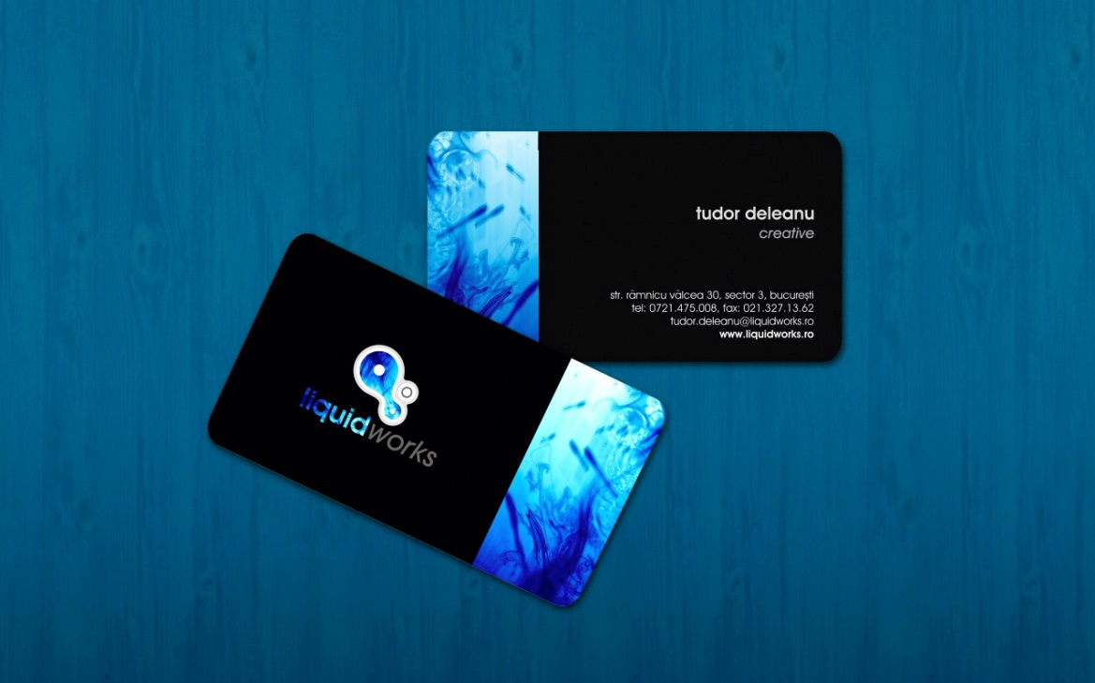
Что такое визитная карточка?
Визитная карточка (визитка) — традиционный носитель контактной информации о человеке или организации. Изготавливается из бумаги, картона или пластика небольшого формата, на котором типографским способом четко и красиво отпечатаны ваши фамилия, имя и (как правило) отчество наряду с другими сведениями, которые вы хотите о себе сообщить. Существуют также визитные карточки, изготовленные из дерева (деревянный шпон) и металла.

Slide 3
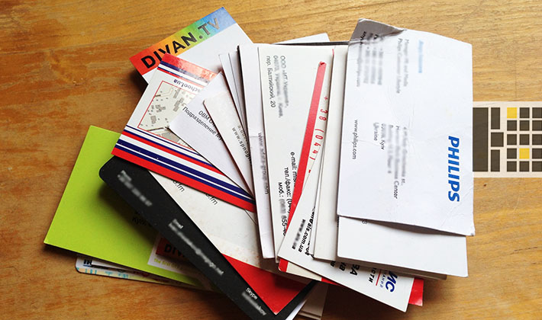
Виды визитных карточек
Визитки условно можно разделить на виды: личные (семейные), деловые и корпоративные.

Slide 4
Личные визитки в основном используются в неформальном общении при дружеском знакомстве. Также популярны они среди фрилансеров. В такой визитке, как правило, указываются имя, фамилия и телефонный номер владельца. Должность и адрес в этой визитке можно опустить. Печать визитки может быть исполнена в любом стиле и разрабатываться в соответствии с индивидуальными предпочтениями владельца.

Slide 5
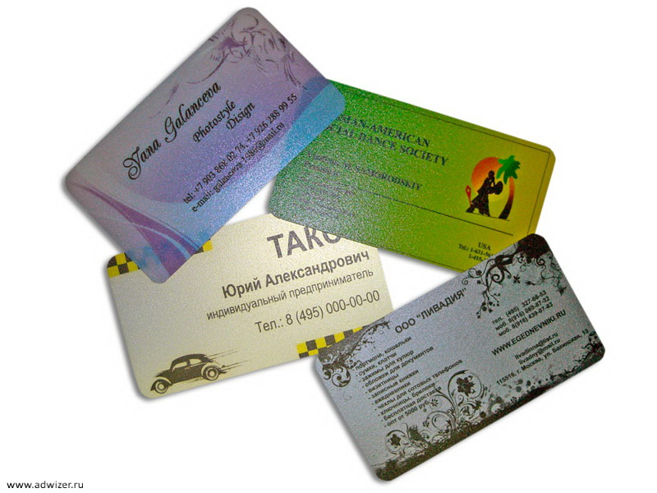
Корпоративная визитная карточка, как правило, не содержит имён и фамилий. При печати, в ней указывается информация о компании, сфера деятельности, перечень предоставляемых услуг, контактные телефоны, карта проезда, адрес веб страницы. Обычно корпоративная визитка отражает фирменный стиль компании. Имеет рекламный характер и в основном используется на выставках, конференциях, съездах.

Slide 6
Деловая визитка используется в бизнесе, на официальных встречах и переговорах, для предоставления контактной информации своим будущим клиентам.
На деловых визитках обязательно указываются имя, фамилия, должность бизнесмена, а также название фирмы и вид её деятельности. В разработке визитки используется фирменный стиль компании и логотип. Такие визитки обычно имеют строгий дизайн. У государственных служащих и депутатов на визитной карточке может находиться изображение государственных знаков отличий, таких как флаг и герб страны.

Slide 7
Деловая визитная карточка без адреса также не соответствует нормам этикета. Исключением являются дипломаты и высшие государственные должностные лица.
Деловые визитки должны содержать максимально читаемые шрифты. Не рекомендуется применять сложные декоративные шрифты (если только этого не требует профиль вашей деятельности), курсивное, а также жирное начертание.

Slide 8
Размеры визитных карточек
Общепринятый размер визитки 90*50, в США распространен размер 92*54. Разработку дизайна лучше доверить профессионалам, они смогут предложить вам уникальный неизбитый вариант визитки.
Реже встречается формат, основанный на формате бумаги— 74×52 мм.
В США в основном используется формат 3,5×2 дюйма (88,9×50,8 мм, иногда 89×51 мм).
В Японии) используется формат 91×55 мм (3,582×2,165 дюйма).
Формат «Фото» — 100×65 мм.

Slide 9
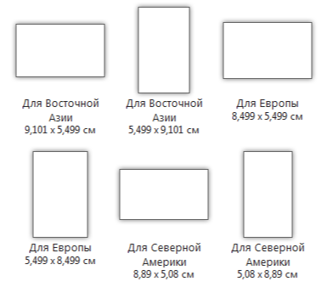
Российский стандарт размера – 90 × 50 мм (при этом сверху, снизу, слева и справа – пустые поля по 5 мм)..
Для корпоративных или фирменных визиток возможен больший размер – 105 × 75 мм. При этом визитная карточка женщины (когда речь идет о личной, супружеской или семейной визитке) несколько меньше – 80 × 40 мм, а визитная карточка молодой девушки – еще меньше (исключением является Великобритания: там визитные карточки женщин больше).

Slide 11
Оформление визитки
Информацию на карте необходимо расположить компактно, визитки с большим свободным пространством смотрятся более серьезно и стильно. Самую важную информацию лучше разместить слева – это место, где дольше задерживается наш взгляд.
При выборе шрифта помните, что он не должен быть слишком мелким, курсив неудобен для чтения, и нежелательно использование разных видов шрифта. Выбирайте четкое написание букв, значимые моменты выделяйте жирным и более крупным шрифтом.

Slide 13
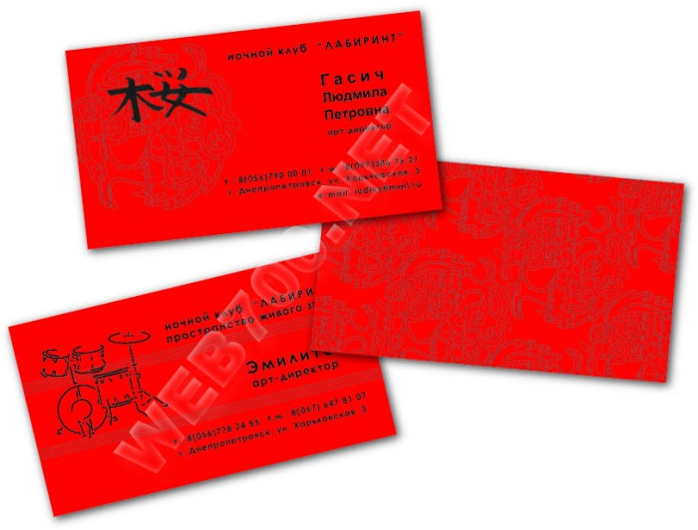
При выборе цвета своей визитки обратите внимание, гармонирует ли он с цветом логотипа вашей компании. Подумайте, уместен ли цвет на вашей карточке, может быть лучше оставить строгие черно-белые тона.
Самый важный этап – выбор бумаги, на которой будет осуществляться печать визиток. Вашу визитку должно быть приятно держать в руках, используйте тисненую, текстурированную или же ламинированную бумагу. Обязательно проверьте плотность бумаги, от этого зависит качество и долговечность ваших визитных карточек.

Slide 14
Требования к оформлению визиток
обратная сторона визитки должна быть пустой, чтобы там можно было написать необходимую дополнительную информацию
на визитной карточке не стоит печатать свой домашний адрес и телефон, так как она является исключительно лицом той компании, которую Вы представляете. Если есть желание, можно указать свой домашний телефон, написав его на обратной стороне визитки. Благодаря этому доверие партнера к Вам существенно возрастет
на визитной карточке должны находиться такие элементы, которые относятся непосредственно к Вашей компании на визитке необходимо указать полное название предприятия, должность работника, его фамилию, имя и отчество, адрес компании, рабочий телефон, факс, электронный адрес, официальный сайт

Slide 15
Использование визиток
С момента обмена визитками начинают формироваться деловые отношения между партнерами. С одной стороны, кажется, что вручение визиток в данном случае – сущий пустяк, однако помните, что мелочи решают все.
Обмен визитками должен происходить в начале деловой встречи или переговоров, сразу после рукопожатия. Визитку вручают стоя. Вы должны произнести свое имя и фамилию, должность в компании или же только имя и фамилию, при этом протягивая собеседнику карточку.

Slide 16
Первыми подают визитку младшие (по возрасту и положению) старшим, хозяева – гостям, а также мужчина – женщине (женщина не обязательно протягивает в ответ свою визитную карточку). Если партнеры находятся на одном должностном уровне, то первым вручает свою визитку тот, кто младше по возрасту. Если же должностное положение и возраст партнеров одинаковы, то первым свою визитку вручает тот, кто более заинтересован в начале деловых отношений.

Slide 17
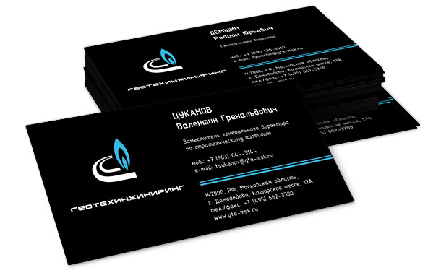
Визитку следует вручать правой рукой или обеими руками лицевой стороной вверх и буквами к собеседнику – для удобного прочтения. При этом необходимо внятно произнести свое имя и фамилию. Вручение визитной карточки сопровождается легким поклоном или кивком головы.
Получать визитку следует также правой рукой, затем брать ее в обе руки. При этом необходимо слегка поклониться, прочитать вслух указанные на ней данные и положить на стол, за которым проходит встреча.

Slide 18
Если деловая встреча не состоялась из-за того, что нужного вам человека не оказалось на рабочем месте, не стоит передавать свою визитную карточку его секретарю или высылать по почте. Оставьте визитку на столе в переговорной или на столе в приемной, загнув правый угол, что свидетельствует об уважении и почтении к собеседнику. При этом визитка никогда не подписывается и на ней не проставляется дата, не пишется от руки телефон с адресом. Подобные надписи будут означать просьбу позвонить или нанести визит.

Slide 19
Двусторонняя визитка
В бизнес-среде также часто встречаются личные деловые двусторонние визитки: одна сторона на русском языке, вторая – на английском. Раньше подобные визитные карточки считались моветоном, но сегодня двусторонняя деловая визитка становится нормой.

Slide 20
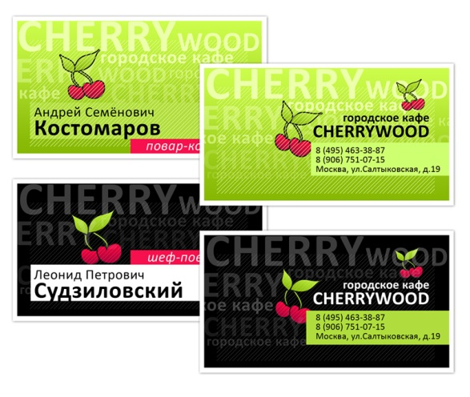
Официальные двусторонние визитки – это корпоративные визитки некоторых организаций. При их оформлении допустимо нарушение норм этикета. На одной стороне указывается контактная информация организации, на другой – перечень услуг, схема проезда, календарь, девиз и т.п.
Если компания сотрудничает с иностранными партнерами, то обязательно должны быть заготовлены визитки на языке страны, представителями которой они являются. В этом случае также нередко встречаются двуязычные визитки: с одной стороны – информация на русском языке, с другой – на иностранном.

Slide 23
Спасибо за внимание

